Slide 1

OPVK 1.4 EU peníze školám
Název školy: ZŠ Pardubice - Spořilov
Autor: Renáta Pasovská
Název: VY_32_INOVACE_VYUŽITÍ AKTUÁLNÍHO DĚNÍ V PŘEDMĚTU_4. V. ČTVRTEK
Téma: V. ČTVRTEK
Číslo projektu: CZ.1.07/1.4.00/21.2349
Anotace: Spisovatel Václav Čtvrtek – učivo 4. ročníku ZŠ

Slide 2
KLAPKA: Písmeno Č počtvrté

Slide 3
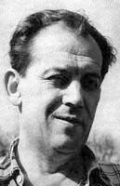
Č
jako
Čtvrtek Václav
Notes:
http://ld.johanesville.net/ctvrtek/zivotopis?bio=1&fig=2

Slide 4
M_lí čtenáři, jsem velmi ráda, že jste
ve svých knihovničkách objevili
tolik knížek pana Václava
Čtvrtka. Některé z nich si v
v_bereme pro naši společnou četbu.
Těším se!
paní učitelka

Slide 5
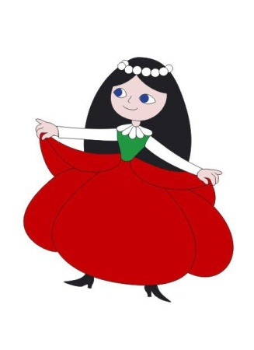
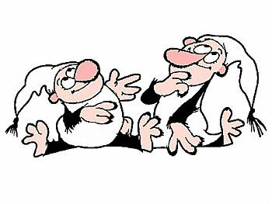
Kdo k sobě patří?
KŘEMÍLEK
RUMCAJS
MAKOVÁ PANENKA
JELEN VĚTRNÍK
MANKA
VOCHOMŮRKA
MOTÝL EMANUEL
hajný ROBÁTKO
Notes:
http://www.google.cz/imgres?q=k%C5%99em%C3%ADlek+a+vochom%C5%AFrka&hl=cs&biw=1280&bih=529&gbv=2&tbm=isch&tbnid=tdg3FuwIWPE3NM:&imgrefurl=http://zlinsky.denik.cz/kultura_region/kremilek-a-vochomurka-budou-znovu-na-scene.html&docid=1HskEBMrYdCDkM&imgurl=http://mm.denik.cz/1/52/rodina_kremilek_a_vochomurka_denik_clanek_solo.jpg&w=350&h=263&ei=2inVTunaHIuSswa66ey7Dg&zoom=1&iact=hc&vpx=324&vpy=184&dur=172&hovh=195&hovw=259&tx=156&ty=103&sig=102842164006058747477&page=1&tbnh=134&tbnw=178&start=0&ndsp=12&ved=1t:429,r:1,s:0
http://www.google.cz/imgres?q=makov%C3%A1+panenka&hl=cs&gbv=2&biw=1280&bih=529&tbm=isch&tbnid=zLcH3dWtmNKHFM:&imgrefurl=http://www.sablonynazed.cz/37,makova-panenka-01.html&docid=C2Sj2ym-U1bTVM&imgurl=http://www.sablonynazed.cz/files/Makova%252520panenka%25252001.jpg&w=327&h=450&ei=KSrVTvSbB5HLtAaXupSaDg&zoom=1&iact=rc&dur=359&sig=102842164006058747477&page=1&tbnh=145&tbnw=100&start=0&ndsp=12&ved=1t:429,r:5,s:0&tx=69&ty=97

Slide 6

Umíš odpovědět?
V lese ŘÁHOLCI žil _____________
V PAŘEZOVÉ CHALOUPCE žil ____________
V rybníku BRČÁLNIKU žil ___________________

Slide 7
Tvůj domácí úkol:
Pan Václav Čtvrtek má
letos jedno v_ročí. Jaké?

Slide 8
KLAPKA: STOP! Pro dnešek končíme!

